Slide 1

ZAAWANSOWANE STRUKTURY DANCYH
Mateusz Aleksander Mateusz Basta 21.05.2025 8:00

Slide 2
HISTORIA
POCZĄTKI W LATACH 50

Slide 3
Historia
Na początku lat 50-tych naukowcy zaczęli badać sposoby przechowywania i organizowania danych w komputerach, co doprowadziło do opracowania niektórych z najwcześniejszych struktur danych.Jedną z pierwszych opracowanych struktur danych była tablica.
W latach 60. naukowcy zaczęli badać bardziej wyrafinowane struktury danych, takie jak połączone listy i drzewa.
W latach 70. naukowcy zaczęli badać bardziej zaawansowane struktury danych, takie jak tablice mieszające i grafy.
W latach 80. naukowcy pracowali nad poprawą wydajności, rozwinięcie drzew-Splay Trees, hashtables, skip listy.

Slide 4
Historia
W latach 90. naukowcy nadal rozwijali i udoskonalali struktury danych, co doprowadziło do opracowania jeszcze bardziej zaawansowanych struktur danych, takich jak sterty i zrównoważone drzewa.
Obecnie struktury danych pozostają istotną częścią informatyki i nadal stanowią aktywny obszar badań i rozwoju.
Patrząc w przyszłość, prawdopodobnie będziemy świadkami rozwoju jeszcze bardziej zaawansowanych struktur danych

Slide 5
RODZAJE STRUKTUR DANYCH
POPULARNE TYPY

Slide 6
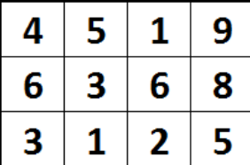
Rodzaje struktur danych
Tablice Umożliwiają przechowywanie elementów tego samego typu w sposób liniowy, co sprawia, że dostęp do poszczególnych elementów jest szybki i łatwy. Tablice mogą być: jednowymiarowe (wektory), dwuwymiarowe (macierze) lub wielowymiarowe.

Slide 7
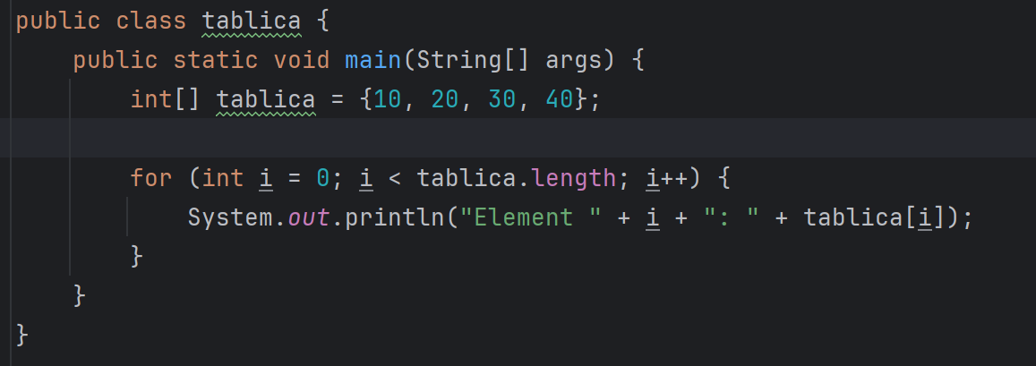
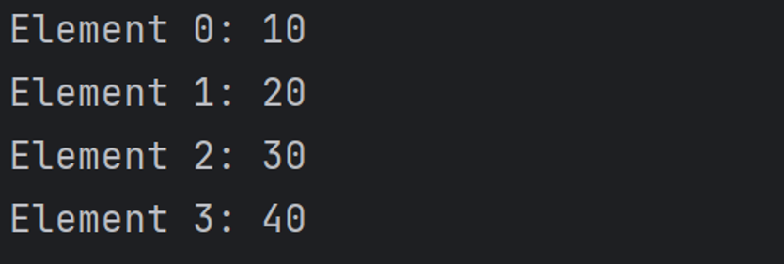

Slide 8
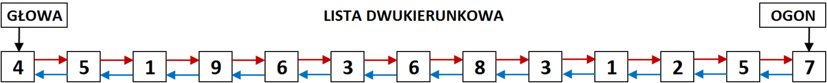
Rodzaje struktur danych
Lista Dynamiczna, liniowa struktura danych składająca się z elementów powiązanych ze sobą w taki sposób, iż można z łatwością dodawać, usuwać, modyfikować lub podmieniać poszczególne elementy.

Slide 9
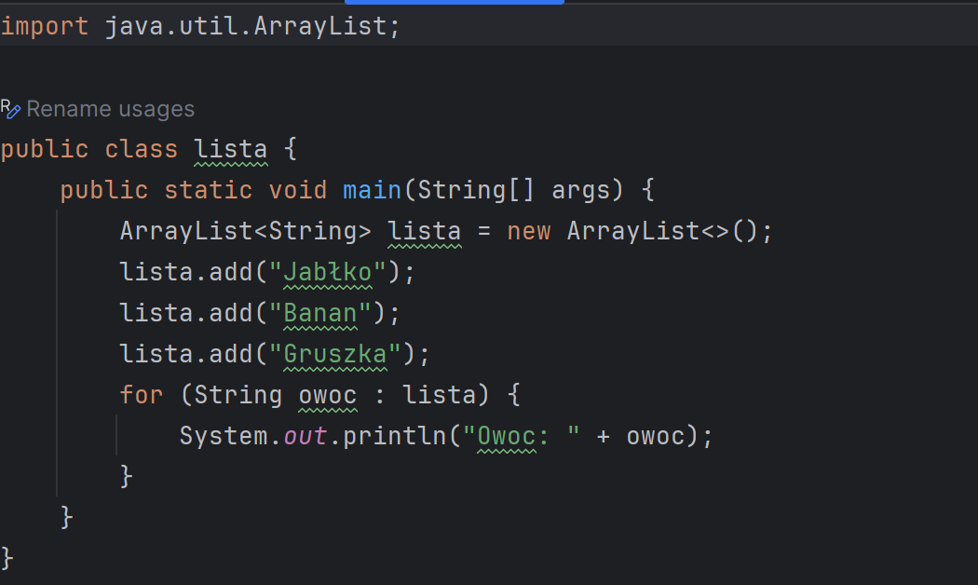


Slide 10
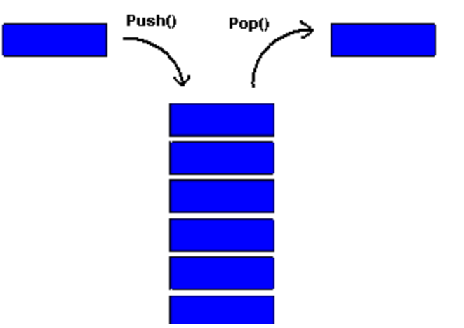
Rodzaje struktur danych
Stosy Stos to struktura danych działająca na zasadzie LIFO (Last In, First Out), gdzie ostatni dodany element jest usuwany jako pierwszy

Slide 11
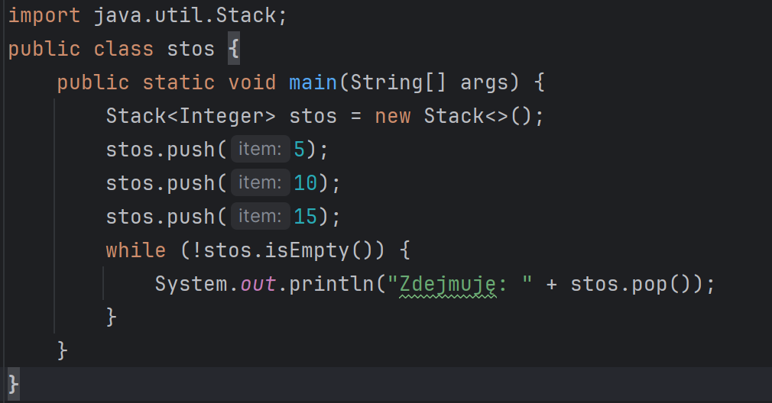
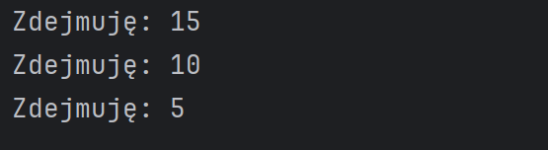

Slide 12

Rodzaje struktur danych
Kolejki Kolejki działają na zasadzie FIFO (First In, First Out), co oznacza, że pierwszy dodany element jest usuwany jako pierwszy.
Kolejka priorytetowa jest kolejką, w której elementy są ułożone nie w kolejności wprowadzania, lecz w kolejności priorytetu. Każdy element kolejki posiada dodatkowe pole prio, w którym przechowuje swój priorytet – czyli ważność.

Slide 13

Rodzaje struktur danych
Drzewa Drzewo jest hierarchiczną strukturą danych, którą współczesna informatyka wykorzystuje bardzo często do rozwiązywania różnych problemów. Nie szukając daleko, katalogi i pliki są zorganizowane na twoim komputerze właśnie w strukturze drzewa. Zastosowań drzew jest całe mnóstwo, dlatego uczeń informatyki powinien dobrze poznać te struktury danych. Mam nadzieję, że informacje zawarte w tym rozdziale okażą się pomocne w osiągnięciu tego celu.

Slide 14
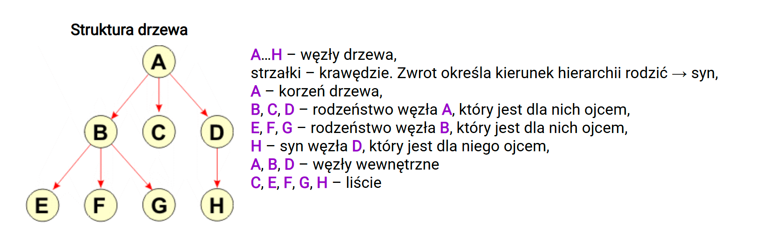
Rodzaje struktur danych

Slide 15
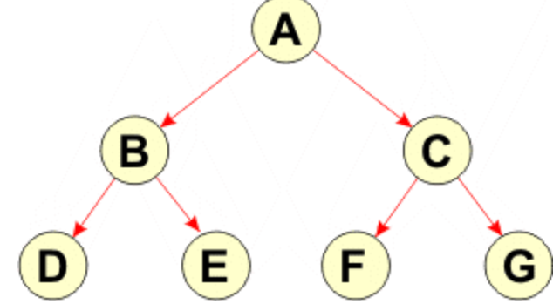
Rodzaje struktur danych
Drzewo binarne Drzewo, w którym węzły mogą posiadać co najwyżej dwóch synów, nazywa się drzewem binarnym . Węzły potomne nazywamy odpowiednio synem lewym i prawym. Drzewa binarne mają ogromne znaczenie w informatyce, ponieważ za ich pomocą można odwzorować również drzewa, których węzły posiadają dowolną liczbę synów.

Slide 16
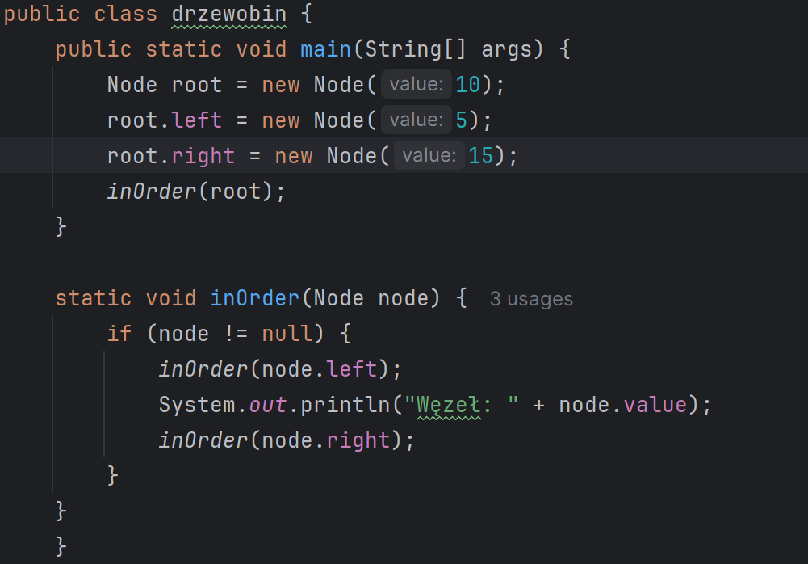
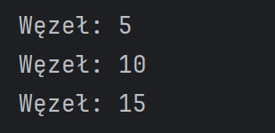

Slide 17
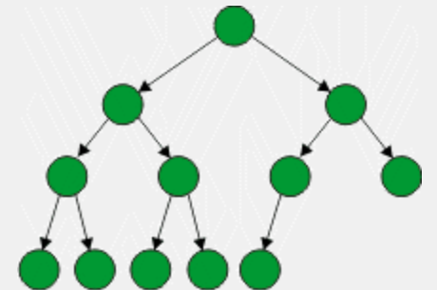
Rodzaje struktur danych
Kopiec binarny jest kompletnym drzewem binarnym, co oznacza, że posada zapełnione wszystkie poziomy za wyjątkiem ostatniego, a ostatni poziom jest zapełniany bez przerw, poczynając od strony lewej do prawej.

Slide 18
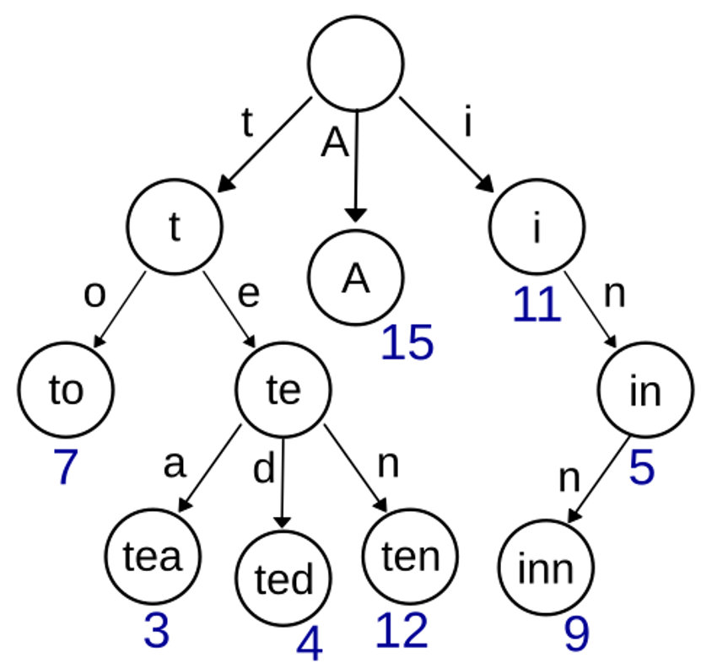
Rodzaje struktur danych
Drzewo trie jest drzewem poszukiwań, które używa się do przechowywania kluczy tekstowych. Umożliwia ono szybkie wyszukiwanie klucza w zbiorze w czasie O(n), gdzie n oznacza liczbę znaków tworzących klucz.

Slide 19
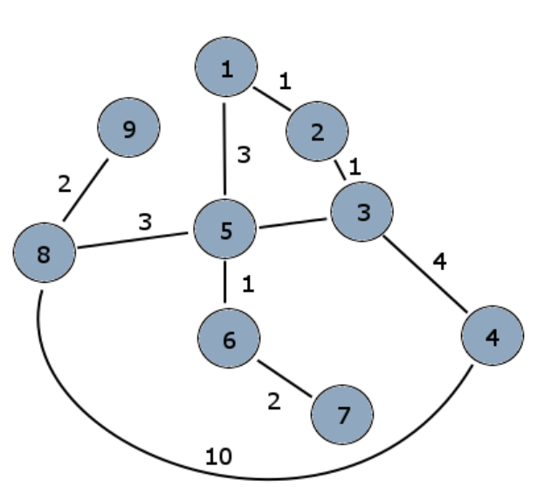
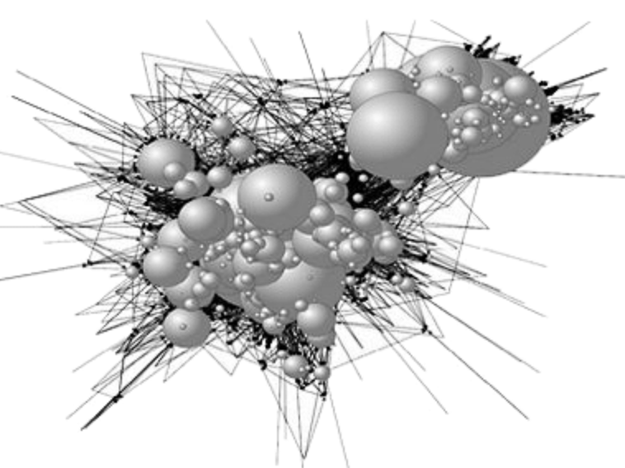
Rodzaje struktur danych
GRAF jest powszechnie stosowaną strukturą danych we współczesnej informatyce. Pozwala on modelować wszelkiego rodzaju sieci oraz układy, w których występują skomplikowane zależności pomiędzy składnikami.
Graf nieskierowany – krawędzie bez kierunku.
Graf skierowany - krawędzie mają kierunek, brak cykli.
Graf ważony – każda krawędź ma przypisaną wagę.
Grafowe sieci neuronowe - w AI - iteracyjnie aktualizują reprezentacje węzłów poprzez agregację informacji z ich sąsiadów

Slide 20
Rodzaje struktur danych
Hashmapa Pozwala przechowywać dane w postaci par „klucz-wartość”. Każdy element w HashMap jest skojarzony z unikalnym kluczem, który jest używany do uzyskania dostępu do wartości skojarzonej z tym kluczem. Dzięki temu HashMap oferuje szybki dostęp do danych — czas wyszukiwania, dodawania i usuwania elementów jest średnio O(1), co oznacza, że jest stały, niezależnie od liczby elementów w mapie.

Slide 21
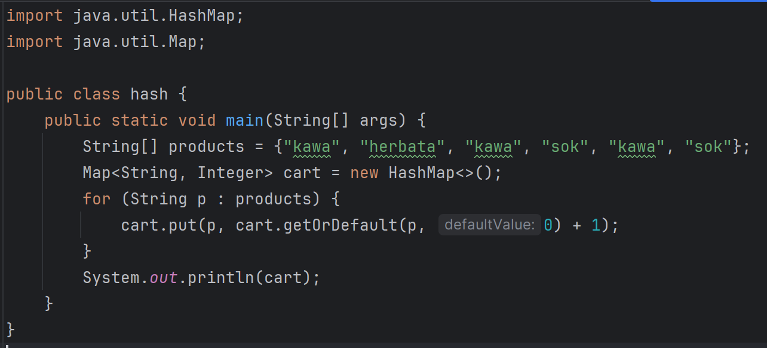

Slide 22
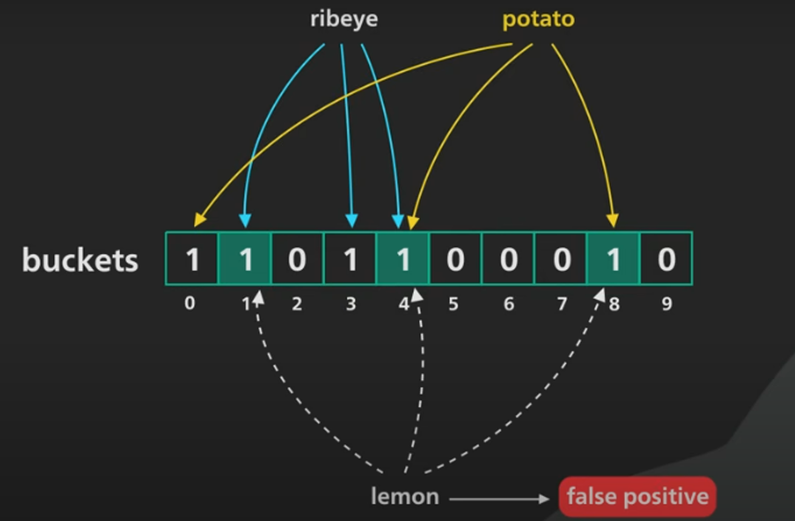
Rodzaje struktur danych
BLOOM FILTERS to wydajna czasowo i pamięciowo struktura danych służąca do sprawdzenia czy element należy do zbioru danych, jest o wiele bardziej złożona pamięciowo, niż hashmapy, niekoniecznie zawsze zwraca poprawny wynik, ale nigdy nie okresli tzw. “false negatives”. Najprostszym przykładem tego problemu jest sprawdzenie czy dany adres email został już użyty podczas rejestracji konta lub login został już użyty przez innego użytkownika.

Slide 23
ZAAWANSOWANE STRUKTURY DANYCH
ZALETY

Slide 24


Zalety
Wydajność:
Odpowiednio dobrane struktury danych optymalizują dostęp i przetwarzanie danych, czego efektem jest szybsze i wydajniejsze oprogramowanie. Właściwa struktura danych może znacznie zmniejszyć złożoność czasową typowych operacji, takich jak wyszukiwanie, wstawianie i usuwanie. PRZYKŁAD: Heap (Kopiec) vs Lista
Heap: szybkie pobieranie maksimum/minimum O(1), wstawianie/usuwanie O(log n)
Lista: brak gwarancji co do szybkości pobierania min/max
Odpowiednia optymalizacja to mniej zużytych zasobów np. energii czy pamięci.

Slide 25

Zalety
Skalowalność:
W miarę rozwoju aplikacji i obsługi większych ilości danych wydajne struktury danych stają się jeszcze ważniejsze. Dobrze zaprojektowana struktura danych może wspierać rozwój aplikacji bez poważnego pogorszenia wydajności, zapewniając, że oprogramowanie pozostanie responsywne i stabilne. PRZYKŁAD: Tree vs List Lista- dobrze radzi sobie z częstymi modyfikacjami, ale gorzej z wyszukiwaniem przy dużych danych. Drzewo-Skalowalna i utrzymuje dane w porządku; operacje logarytmiczne nawet przy dużych zbiorach.
W dużych systemach struktury jak drzewa, link listy, czy grafy pozwalają na szybkie przetwarzanie ogromnych zbiorów danych i dodawanie nowych wartości

Slide 26

Zalety
Projektowanie algorytmów:
Ponieważ większość algorytmów opiera się na jednej lub większej liczbie struktur danych, ich wydajność w dużej mierze zależy od struktur leżących u ich podstaw. Właściwa struktura danych pozwala na lepszą implementację algorytmu i może znacząco wpłynąć na wydajność oprogramowania. PRZYKŁAD : Graf (macierz sąsiedztwa vs lista sąsiedztwa) macierz dla gęstych grafów, lista dla rzadkich (bardziej oszczędna pamięciowo).
Tensorowe struktury pozwalają na wydajne przetwarzanie danych w uczeniu maszynowym.

Slide 27
ZAAWANSOWANE STRUKTURY DANYCH
PRZYSZŁOŚĆ

Slide 28

Współpraca z AI i uczeniem maszynowym
Learned Index Structures (uczące się indeksy)
Zamiast klasycznego drzewa (np. B-Tree), używa się modelu ML (np. regresji), który przewiduje pozycję elementu w posortowanym zbiorze danych.
Taki model zastępuje tradycyjną strukturę i może być znacznie szybszy i bardziej pamięciooszczędny, szczególnie przy bardzo dużych zbiorach danych.
Używane np. w bazach danych lub systemach wyszukiwania, gdzie dane są statyczne lub rzadko się zmieniają.
Tensorowe struktury danych
Dane przechowywane w postaci tensorów, co umożliwia bardzo wydajne przetwarzanie macierzowe.
Są fundamentem wielu algorytmów AI, np. w sieciach neuronowych, przetwarzaniu obrazu czy NLP
Tensorowe struktury pozwalają na wydajne przetwarzanie danych w uczeniu maszynowym.

Slide 29

Struktury dla Big Data i systemów rozproszonych
Merkle Trees
Drzewa haszujące, gdzie każdy węzeł zawiera skrót (hash) swoich dzieci.
Używane w blockchainie, systemach kontroli wersji (Git), bazach danych rozproszonych.
Zaleta: umożliwiają szybkie i bezpieczne sprawdzenie integralności danych bez przesyłania całych danych.
HyperLogLog
Struktura probabilistyczna do szacowania liczby unikalnych elementów (np. liczba różnych użytkowników).
Zużywa bardzo mało pamięci (kilka kilobajtów), nawet przy miliardach danych.
Wady: działa szacunkowo, ale z wysoką dokładnością.
Count-Min Sketch
Struktura służąca do oszacowania liczby wystąpień elementu w dużym strumieniu danych.
Jest szybka, prosta i zajmuje mało pamięci – popularna w analityce czasu rzeczywistego (np. liczba kliknięć, częstotliwość słów).
Tensorowe struktury pozwalają na wydajne przetwarzanie danych w uczeniu maszynowym.

Slide 30

Struktury przyjazne dla prywatności i bezpieczeństwa
Homomorficzne struktury danych
Dane są przechowywane w postaci zaszyfrowanej, ale można na nich wykonywać operacje (np. sumowanie), bez odszyfrowywania.
Pozwala to na przetwarzanie danych w chmurze bez naruszania prywatności.
Wykorzystywane np. w medycynie, finansach i AI (trening modeli na danych wrażliwych).
Oblivious Data Structures
Struktury, które ukrywają wzorce dostępu do danych (czyli nawet nie wiadomo, które elementy były używane).
Wykorzystywane w systemach, które wymagają pełnej poufności operacji – np. w tzw. secure enclaves (Intel SGX, AMD SEV).
Private Information Retrieval (PIR) Trees
Pozwalają użytkownikowi zapytać o dane w bazie w taki sposób, że serwer nie wie, czego dotyczyło zapytanie.
Ciekawy kierunek rozwoju w kontekście ochrony danych osobowych (np. RODO).
Tensorowe struktury pozwalają na wydajne przetwarzanie danych w uczeniu maszynowym.

Slide 31
KONIEC
PRZYGOTOWALI: MATEUSZ ALEKSANDER MATEUSZ BASTA
Bilbografia: https://learnwithmayank.hashnode.dev/history-and-evolution-of-data-structures https://devstockacademy.pl/blog/programowanie-i-technologie-webowe/algorytmy-i-struktury-danych-kompletny-przewodnik/ https://appmaster.io/pl/blog/jakie-sa-definicje-i-typy-struktur-danych https://pl.wikipedia.org/wiki/Struktura_danych

